Slide 1
类和对象
第三讲

Slide 2
修改
缺少JVM的真正的机制，类的加载，类的存储等方面的内容

Slide 3
回顾
Java 具有8种基本数据类型：int、boolean、char、short、long、float 及 double
Java 中的运算符可划分为四大子集：算术运算符、位运算符、关系运算符、逻辑运算符
Java 支持下列控制结构：顺序 、选择、循环

Slide 4
第一部分 类和对象的java实现
掌握如何创建类和构造对象
掌握方法的重载和覆盖
了解类的继承
了解包概念

Slide 5
类和对象（回顾）
对象表示现实世界中某个具体的事物。
抽象是从特定的实例中抽取共同的性质以形成一般化概念的过程。
对象具有两方面的含义：
  在现实世界中：
    是客观世界中的一个实体
  在计算机世界中：
    是一个可标识的存储区域

Slide 6

类和对象 （回顾）
封装的实体=数据+方法
数据或变量
类是具有共同属性和行为的对象的抽象。
类可以定义为数据和方法的集合。
类也称为模板，因为它们提供了对象的基本框架。
类
方法
抽象
实例化
属性或状态
对象
操作或行为

Slide 7
创建类
在类中，属性是通过成员变量体现的，而操作是用成员函数（又称为方法）实现的。
Java中定义类的通用格式：
[access] class name {
[access] type variable1;
…
[access] type variableN;
[access] type methodname1(parameter-list){
//方法体
}
…
[access] type methodnameN(parameter-list){
//方法体
}
}
成员变量（对象属性）
成员方法
（对象行为或操作）

Slide 8
定义方法
发往某个对象的消息对应于一个方法调用。作为对消息的响应，对象将执行一个类似于过程体的方法。方法是包含在类中的函数。
定义方法的一般格式：
[access] type methodname1([parameter-list]){
//方法体
}
方法名称
修饰符，可选
返回类型
参数列表，可选
举例：
public void setdate(int day, int month, int year){
…………………….
}

Slide 9
this引用
关键字 this 与对象关联
它用于指示当前对象
例如：
class Hero{
int state; String name;
void set(int state , int name){
//如何赋值呢？
}
}

Slide 10
构造函数
构造函数名称与类名称相同
构造函数没有返回类型
其任务是在创建对象时初始化其内部状态
class Hero{
int state; String name;
Hero(int state ,String name){
this.state = state;
this.name = name;
}
}

Slide 11
创建对象
当创建一个类时，只是创建了一种新的数据类型。对象是类的一个实例。
使用下列语法可创建对象：
new 构造函数
关键字 new 通常称为创建运算符，用于分配对象内存，并将该内存初始化为缺省值。
一旦 new 完成分配和初始化内存，它就将调用构造函数来执行对象初始化。
class HeroDemo {
public static void main(String args[]){
Hero h = new Hero(100,“武松”);
}
}
创建对象

Slide 12
方法重载（overloading）
方法重载是Java实现面向对象的多态性机制的一种方式。
同一个类中多个方法有相同的名字，不同的参数列表，这种情况称为方法重载。
返回类型不同并不足以构成方法重载。
当重载方法被调用时，编译器根据参数的类型和数量来确定实际调用哪个重载方法的版本。

Slide 13
方法重载示例
public class Calculation {
public void add( int a, int b) {
int c = a + b;
System.out.println("两个整数相加得 "+ c);
}
public void add( float a, float b){
float c = a + b;
System.out.println("两个浮点数相加得"+c);
}
public void add( String a, String b) {
String c = a + b;
System.out.println("两个字符串相加得 "+ c);
}
}
编译器决定调用版本

Slide 14
缺省初始值
Java 保证了在任何代码使用该内存之前，已至少将内存初始化为可预知的缺省值
类型 | 缺省值 | 类型 | 缺省值
byte | (byte)0 | char | '\u0000 '
short | (short)0 | float | 0.0F
int | 0 | double | 0.0D
long | 0L | 对象引用 | null
boolean | false

Slide 15
重载构造函数
Java 为每一个类自动提供缺省构造函数
缺省构造函数将成员变量的值初始化为缺省值
一旦创建了自己的构造函数，缺省的构造函数将不复存在。
重载构造函数提供了一组创建对象的方式，可以根据需要决定是否带初始参数。
class Hero{
int state; String name;
Hero(int state ,String name){
this.state = state;
this.name = name;
}
Hero() {
name = “Hero”; state =100;
}
}

Slide 16
讲解几个例子
0 eclipse的基本实用
1 Hero的简单实现
2 点书P104 2.1 （思考点和线的关系）
3 书P104 2.2 2.3体会构造函数和方法的实现等。（留作作业）

Slide 17
类的关联和依赖
1 物体的组成关系 has a
比如： 实现直线和三角形
编程实现。
2 物体之间的作用关系依赖关系
比如：武松和老虎之间的关系，英雄和武器之间的关系
编程实现
3 互相关联。
比如： 汽车和乘客的关系，可以相互关联

Slide 18
继承
继承是面向对象编程技术的一块基石，它允许创建分等级层次的类。运用继承，可以创建一个通用类定义一系列一般特性。该类可以被更具体的类继承
被继承的类称为父类
继承父类的类称为子类
执行继承时，子类将获得父类的属性，并具有自身特有的属性。
职员类，具
有姓名和性
别两个属性
工人类，继承了父
类的姓名和性别属
性外还包含类别和
是否有服装津贴属性
Emoloyee类：
name
sex
Worker类：
category
dressAllowance
行政人员类，还包含级别和是否配备交通工具属性
Officer类：
empClass
vehicle

Slide 19
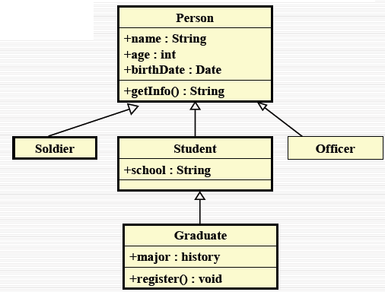
继承关系
客观世界中，存在很多层次关系，类的继承反映了这种关系，继承主要的作用是复用。

Slide 20
extends关键字
extends关键字用于继承类。
声明一个继承父类的类的通常形式如下：
access class subclass-name extends superclass-name {
//类体
}
  没有extends，默认父类为Object
  只能有一个父类，即单继承
  子类继承父类的全部成员
注意

Slide 21
super关键字
super关键字用来解决如何直接访问或初始化从父类继承来的属性。
super有两种通用形式：调用父类的构造函数、用来访问被子类的成员覆盖的父类成员。
它用在对象的构造函数中，将构造细节通过继承链往上传递。
super()必须是在子类构造函数中的第一个执行语句。

Slide 22
继承示例
class Employee {
String name; //姓名
char sex; //性别
Employee(String n, char s){
name = n; sex = s;
}
public String getName() { return name; }
public char getSex(){ return sex;}}
class Worker extends Employee {
char category;//类别
boolean dressAllowance; //是否提供服装津贴
Worker(String n,char s,char c,boolean d){
super(n,s);
category = c; dressAllowance = d;
}
public char getCategory(){return category;}
public boolean getAll(){ return dressAllowance; }
}

Slide 23
方法覆盖（override）
方法覆盖是Java实现多态性机制的另一种方式。
在类层次结构中，如果子类中的一个方法与父类中的方法有相同的方法名并具有相同数量和类型的参数列表，这种情况称为方法覆盖。
当一个覆盖方法通过父类引用被调用，Java根据当前被引用对象的类型来决定执行哪个版本的方法。
可以通过super关键字调用直属父类中被覆盖的方法版本。

Slide 24
方法覆盖示例
class Hero {
private int capacity;
public void beat(){System.out.println(“beat tiger!”);}
}
class SonHero extends Hero {
private int capacity;
public void beat(){ System.out.println(“”beat dragon!”); }
}
public class OverrideDemo {
public static void main(String args[]) {
Hero hero = new SonHero();
hero.beat();
}
}
将调用子类的printA方法

Slide 25
instanceof
class A {}
class B extends A {}
class C extends A {}
public class Test {
public static void main(String []args) {
B b = new B();
C c = new C();
A a;
a=b;
if (a instanceof B)
System.out.println(“x是B类的实例。”);
else
System.out.println(“x是C类的实例。”);
}
}

Slide 26
造型问题
当然，同种类型之间的对象是可以赋值的，不同类型的对象之间，只有在有继承关系的对象之间满足了某些规则，则可以赋值。
比如上面的例子：
上溯造型
a =b; 可行 但是直接 b =a就不可行了
下溯造型可以先上溯再下溯
a =b; b = (B)a;这样两个步骤才可以。

Slide 27
Object 类
Object类是类体系结构的根
Java 系统中的每个类都是 Object 类直接或间接的子类
Object 类包括在 java.lang 包中
此类定义了所有对象都具备的基本状态和行为
可以用类型为Object的变量来引用任意类型的对象

Slide 28
equals()
用于比较两个对象是否相等，相等返回 true
Object 类中提供的 equals 方法使用恒等函数来确定对象是否相等
Object类中实现的equals方法只能用来判断两个不同的对象是否指向同一个内存区域
子类一般通过覆盖Object的equals方法实现有意义的测试，可以实现：若同一类型的两个不同对象包含相同的信息即返回true
Integer one = new Integer(1);
Integer anotherOne = new Integer(1);
if (one.equals(anotherOne))
System.out.println("对象相等");

Slide 29
toString()
toString 用于返回对象的字符串表示。
建议所有子类都覆盖此方法。
使用“+”运算符将对象同一个字符串连接，Java编译器会自动调用toString方法，获取对象的字符串表现形式。
Derived d = new Derived();
System.out.println("Derived 的 toString() ： " + d);
自动调用d.toString方法，获取对象的字符串表示形式

Slide 30
第二部分 接口和抽象类等
掌握类的静态成员
掌握final关键字用法
掌握抽象类的定义和用法
掌握接口的定义和用法
掌握高级访问控制

Slide 31
类的静态成员
用static修饰符修饰，可以是变量、方法或代码块
类中的静态变量、方法或代码块属于类，而不属于某个特定的对象。
类的静态成员可以与类的名称一起使用，而无需创建类的对象。
静态变量或方法也称为类的变量或方法。

Slide 32
静态变量
不管创建了类的多少实例，整个类中静态变量的副本只有一个。
引用静态变量的方法：
  通过引用类的任一实例
  通过类的名称
  class X{
  static int si;
  int y;
  }
  X a =new X(), b = new X(); c = new X(); 变量的关系是什么？

Slide 33
静态方法
与静态方法相关的几个要点：
  类的静态方法只能访问其他的静态成员
  静态方法没有this
  静态方法不能被覆盖为非静态方法

Slide 34
静态块
如果需要通过计算来初始化静态变量，可以声明一个静态块。
静态块仅在该类被加载时执行一次。
只能初始化类的静态数据成员。
class Initialization {
static int[] values = new int[10]; //静态数组成员
static {
for(int i=0; i<values.length; i++)
values[i] = (int)(100.0*Math.random());
}
}

Slide 35
final 关键字/final类
final 修饰符可应用于类、方法和变量。
final在应用于类、方法和变量时意义是不同的，但本质是一样的：final表示不可改变。
声明为final的类不能被继承。
final 类示例：
java.lang.String
在方法声明中使用 final 关键字向编译器表明子类不能覆盖此方法。
如果一个类为 final 类，那么它的所有方法都为隐式的 final 方法。

Slide 36
final 变量
一个变量可以声明为final，这样做的目的是阻止它的内容被修改。
声明final变量后，只能被初始化一次，然后就不能对其值进行修改。
一个final变量实质上是一个常量。

Slide 37
抽象类 2-1
abstract 修饰符可与类和方法一起使用
定义抽象类的目的是提供可由其子类共享的一般形式。
子类可以根据自身需要扩展抽象类。
抽象类不能实例化。
抽象方法没有函数体。
抽象方法必须在子类中给出具体实现。

Slide 38
抽象类2-2
在以下情况下，某个类将成为抽象类：
  当一个类的一个或多个方法为抽象方法时。
  当该类为一个抽象类的子类，并且没有为所有抽象方法提供实现细节或方法主体时。
  当一个类实现一个接口，并且没有为所有抽象方法提供实现细节或方法主体时。

Slide 39
抽象类和抽象方法
1 抽象方法是只有方法声明，没有方法体的方法；
2 抽象方法需要用abstract修饰
3 抽象类不能否直接实例化，只能够继承
4 抽象类含有构造方法

Slide 40
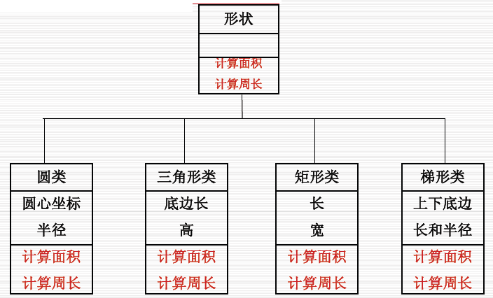
举例

Slide 41
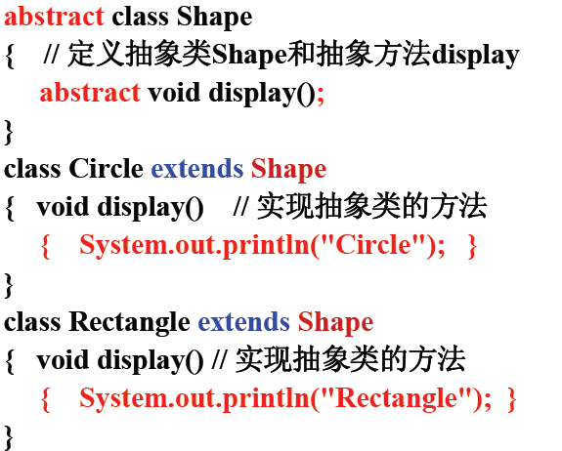
抽象类举例

Slide 42
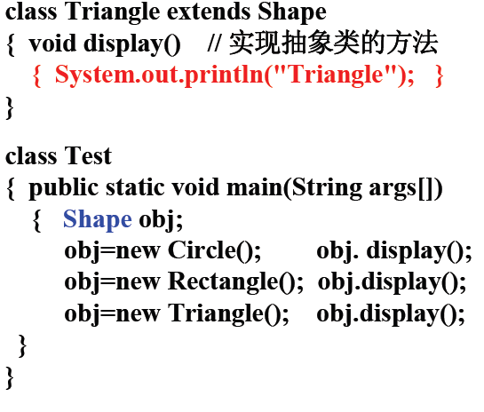
抽象类举例

Slide 43
抽象类特点
抽象类通过方法的覆盖来实现程序多态性的，主要体现数据抽象的思想。
各子类继承父类的抽象方法之后，形成若干名字相同，返回值也相同，参数列表相同，目标一致，但是具体实现方法有差别。
接口是实现多继承的唯一途径。

Slide 44
接口的基本概念
一个接口允许一个类从几个接口继承而来。
Java 程序一次只能继承一个类但可以实现几个接口。
接口不能有具体的方法。
接口也可用来定义一组常量。
接口提供“is a”关系。

Slide 45
接口的作用
接口是一种引用类型，接口的主要作用是面向程序的高层编程，由于接口只有声明，没有实现，因此就可以从上层把握程序的框架

Slide 46
接口的实现
[public] interface <name> [extends] <interface>[,<interface>]{
方法的声明；
}
class MyClass extends SomeClass implements I1,I2{
实现接口中所有没有实现的方法
}

Slide 47
接口举例（相当于设计）
interfase IHero{
public ITiger beat(ITiger tiger);
public void useTool(ITool tool) ;
public void reduce(int n);
}
interface ITool{
public void getValue();
}
interface Itiger{
public IHero bite(IHero hero)；
public void reduce(int n);
}

Slide 48
Hero实现
class Hero implements IHero{
int state; int capacity;
public ITiger beat(ITiger tiger){
tiger.reduce(capacity);
return tiger;
}
public void hasTool(ITool tool) {
capacity = tool.getValue();
}
public void reduce(int n){
state = state –n;
}
}

Slide 49
包
在Java中，包主要有以下用途 ：
  包允许将类组合成较小的单元
  有助于避免命名冲突
  包允许在更广的范围内保护类、数据和方法
包可以是类、接口和子包的集合

Slide 50
包的使用
1 创建包 package edu.xupt;
2 调用时需要把生成的类放到classpath中，或者直接把调用的类按照包结构放到同路径下。
3 使用包import edu.xupt.*;
或者定义类的使用直接使用包.类的方法声明和产生对象

Slide 51
访问控制
访问修饰符为：
  public
  protected
  private
  默认
如果一个类或类的成员前没有任何访问修饰符时，它们获得缺省的访问权限。

Slide 52
public 访问修饰符
只有在使用 public 访问修饰符时，类的成员才可被同一包或不同包中的所有类访问。
也就是说，public 访问修饰符可以使类的特性公用于任何类。

Slide 53
缺省访问权限protected 访问修饰符
缺省的成员可以被同一包中的其他类访问。
protected 访问修饰符允许类本身、同一包中的所有类和不同包中的子类访问 。
如果希望一个成员在当前包外可见，但仅仅是成员所在类的子类直接可见，就要使用 protected 修饰该成员。

Slide 54
private 访问修饰符
private 访问修饰符是限制性最大的一种访问修饰符。
被声明为private的成员只能被此类中的其他成员访问，不能被类外看到。
继承体系结构中最高级别的类决不会被声明为 private 类。

Slide 55
高级访问控制总结
访问控制 | private成员 | 缺省的成员 | protected成员 | public成员
同一类中成员 | √ | √ | √ | √
同一包中其他类 | × | √ | √ | √
不同包中子类 | × | × | √ | √
不同包中非子类 | × | × | × | √

Slide 56
封装类
基本数据类型不是对象层次结构的组成部分。有时需要象处理对象一样处理这些基本数据类型，可通过相应的“封装类”来将其“封装”。
数据类型 | 封装类
boolean | Boolean
byte | Byte
char | Character
double | Double
float | Float
int | Integer
long | Long
short | Short

Slide 57
总结
类和对象
接口
重载和覆盖
包
访问控制
造型问题

